Slide 1
“Prevención y diagnóstico de la pulpitis y la gingivitis en la infancia y la adolescencia”
Shayna Benavides Betancourt. Grupo 1B.

Slide 2
Palabras claves utilizadas.
Prevención
Diagnóstico
Pulpitis
Gingivitis
Infancia
Adolescencia.

Slide 3
Estrategia
(PREVEN* OR DIAGNOSTIC*) AND ((PULP* OR GINGIV* OR “AFECCION GINGIVAL”) AND (INFAN* OR ADOLESCEN* OR NIÑ* OR JOVEN*))

Slide 4
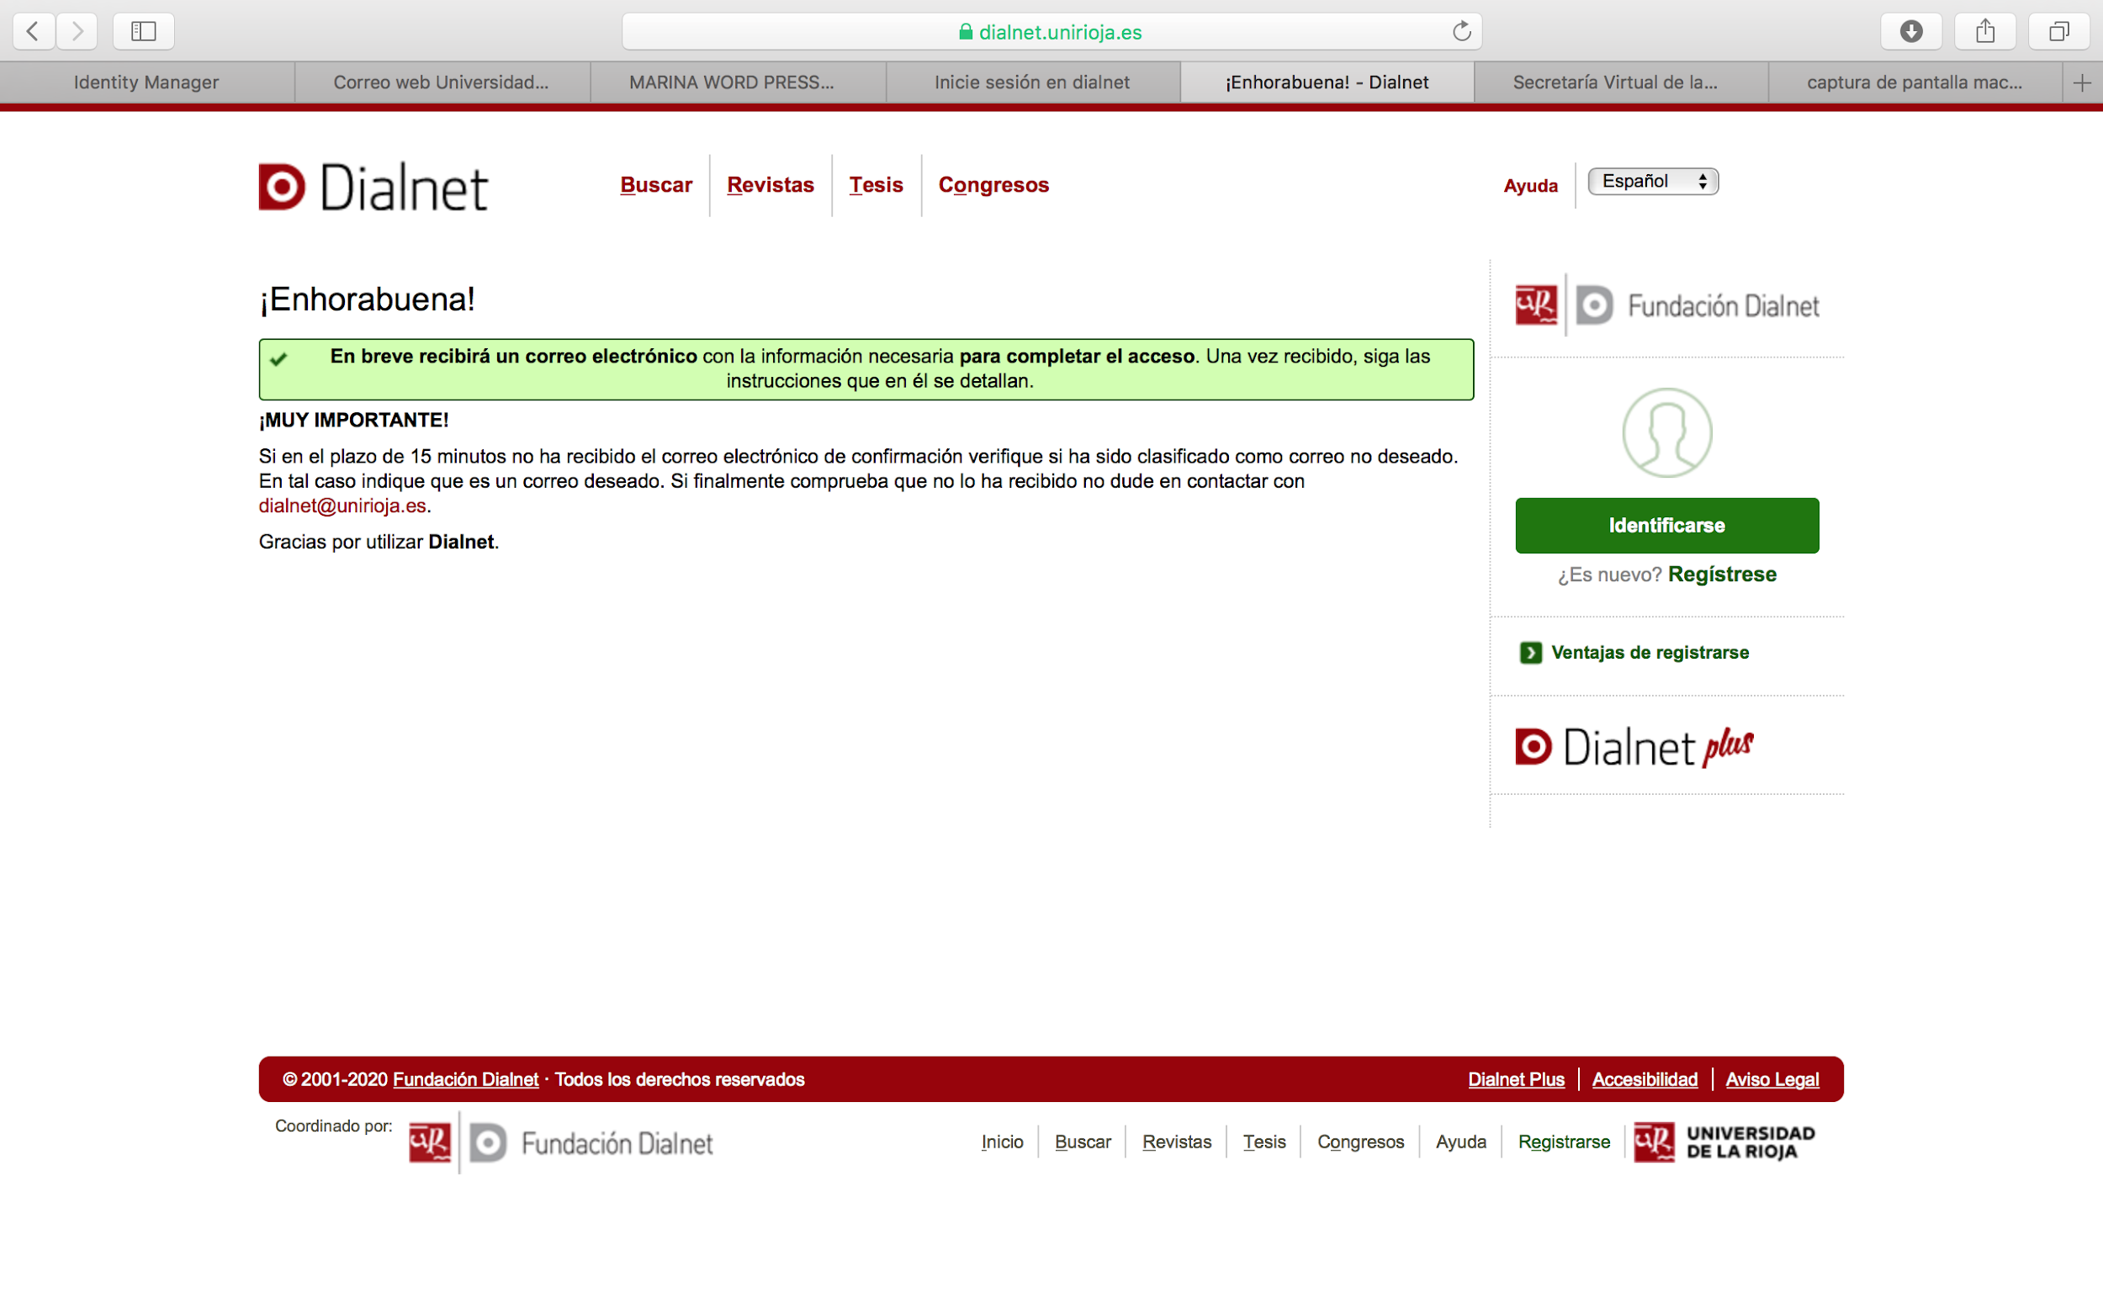
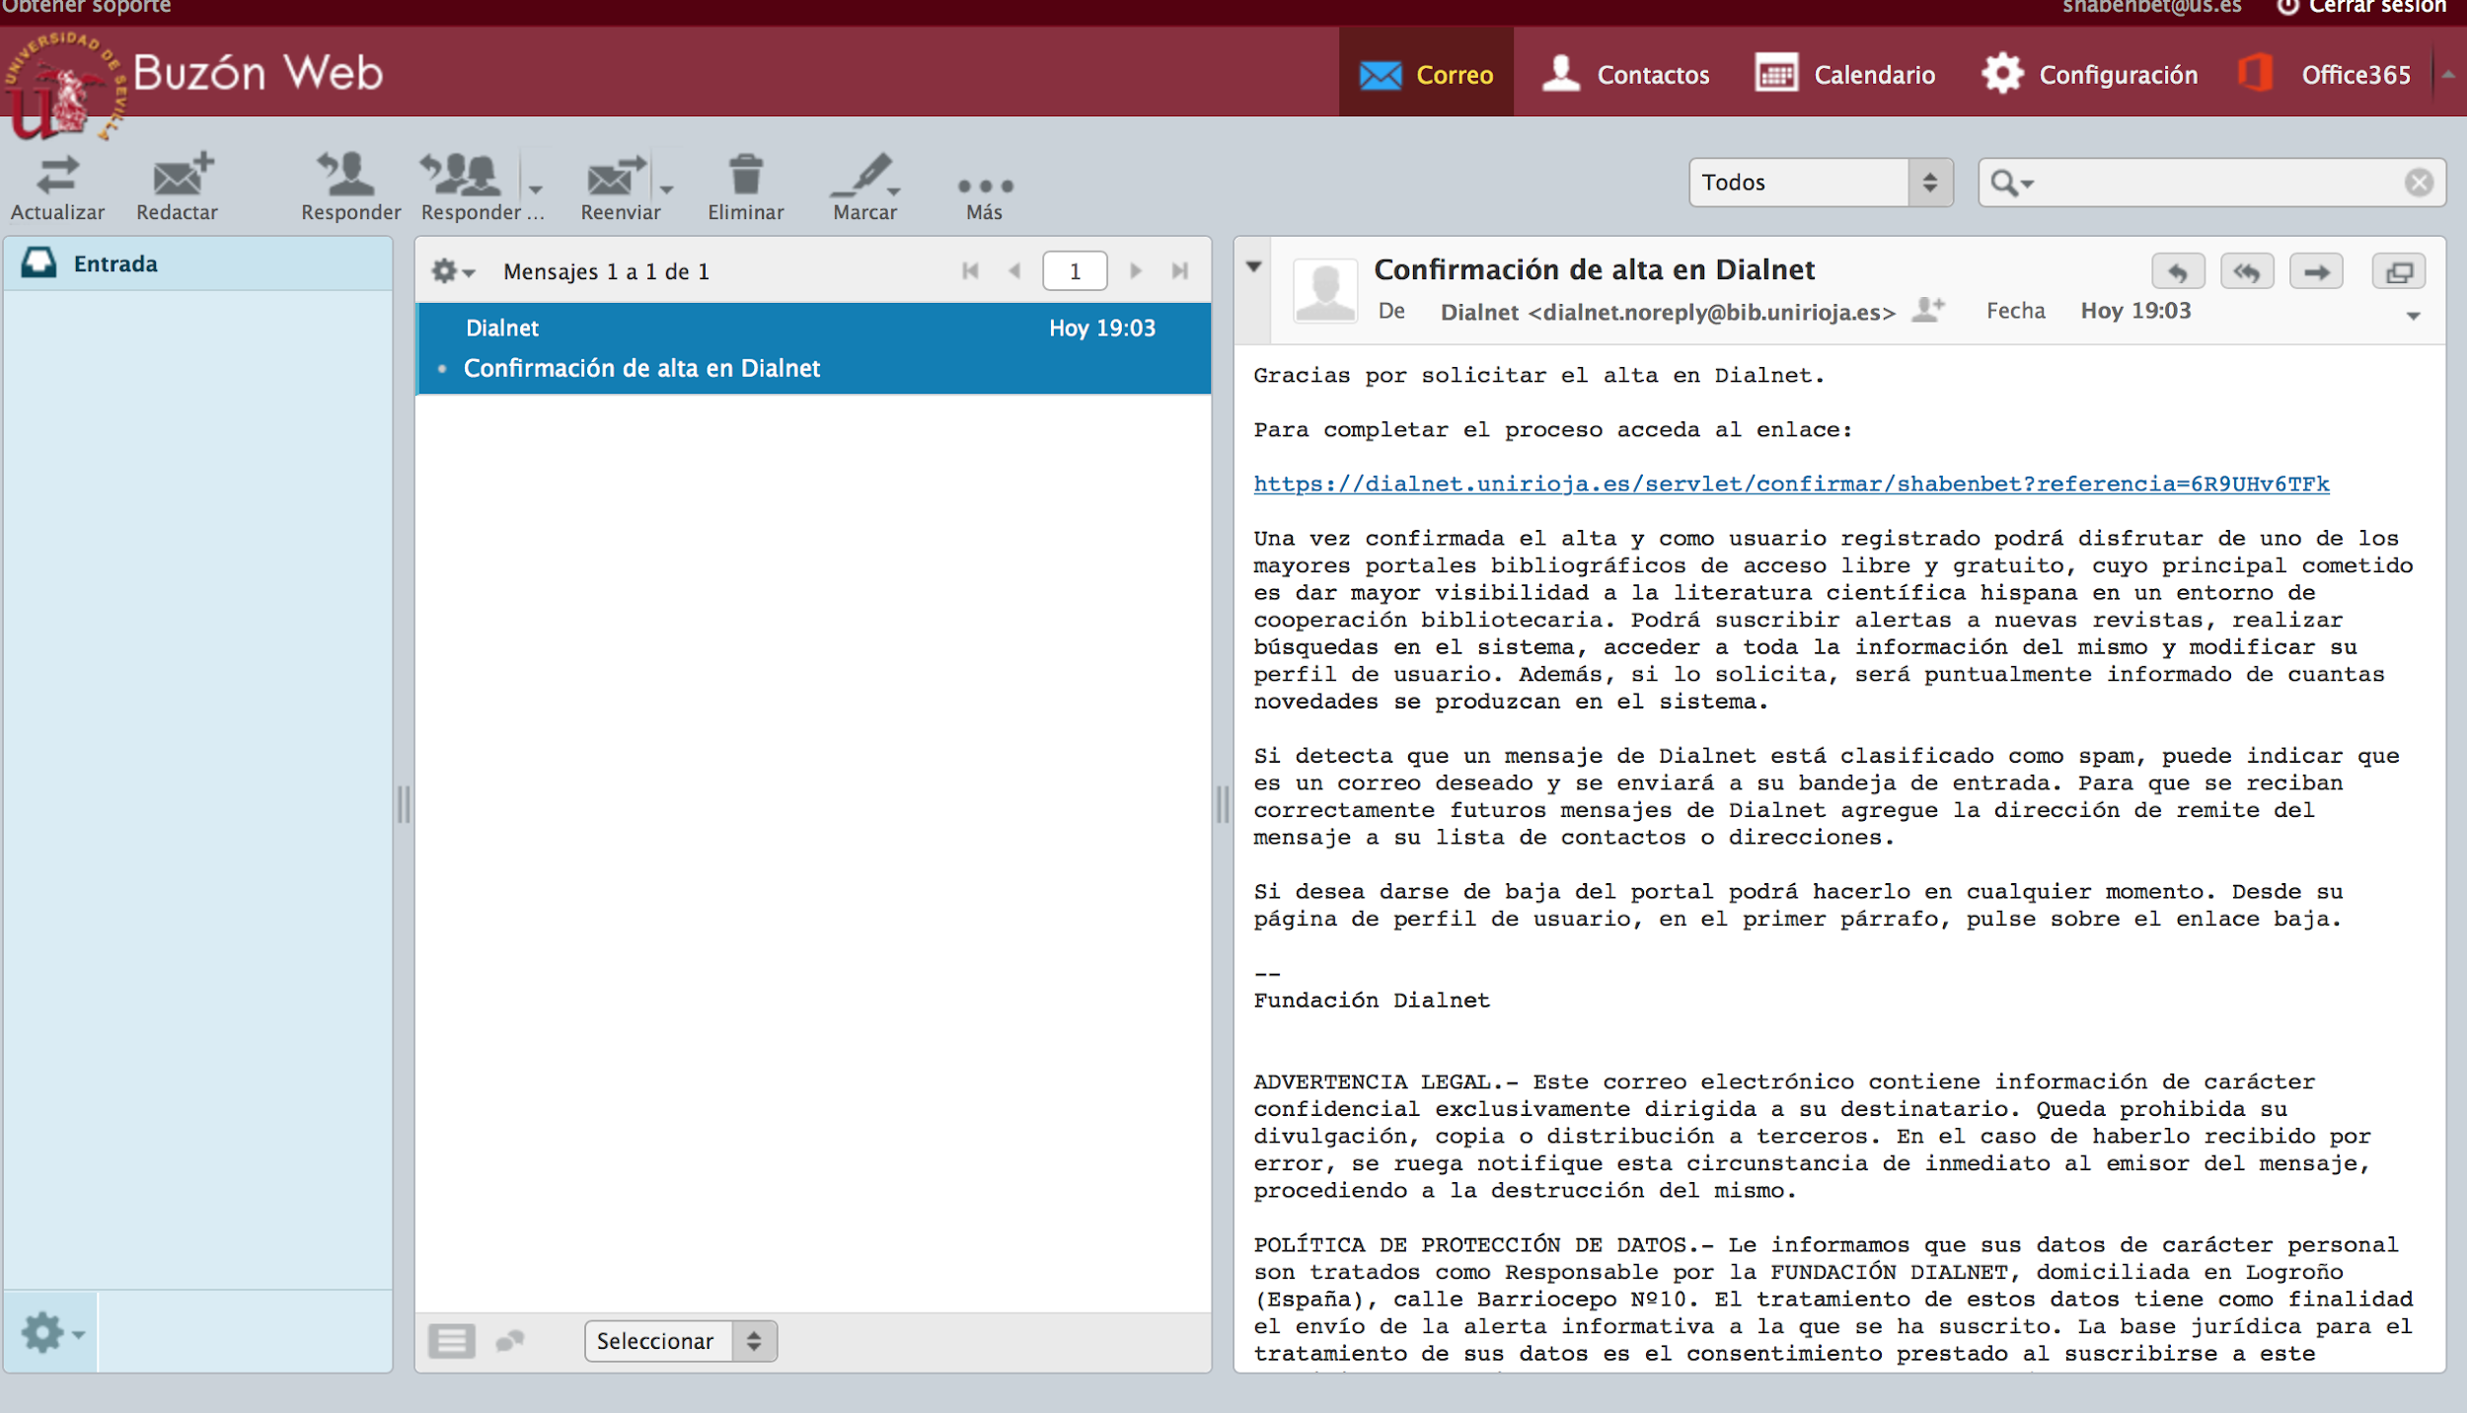
Registro en plataforma de dialnet

Slide 5
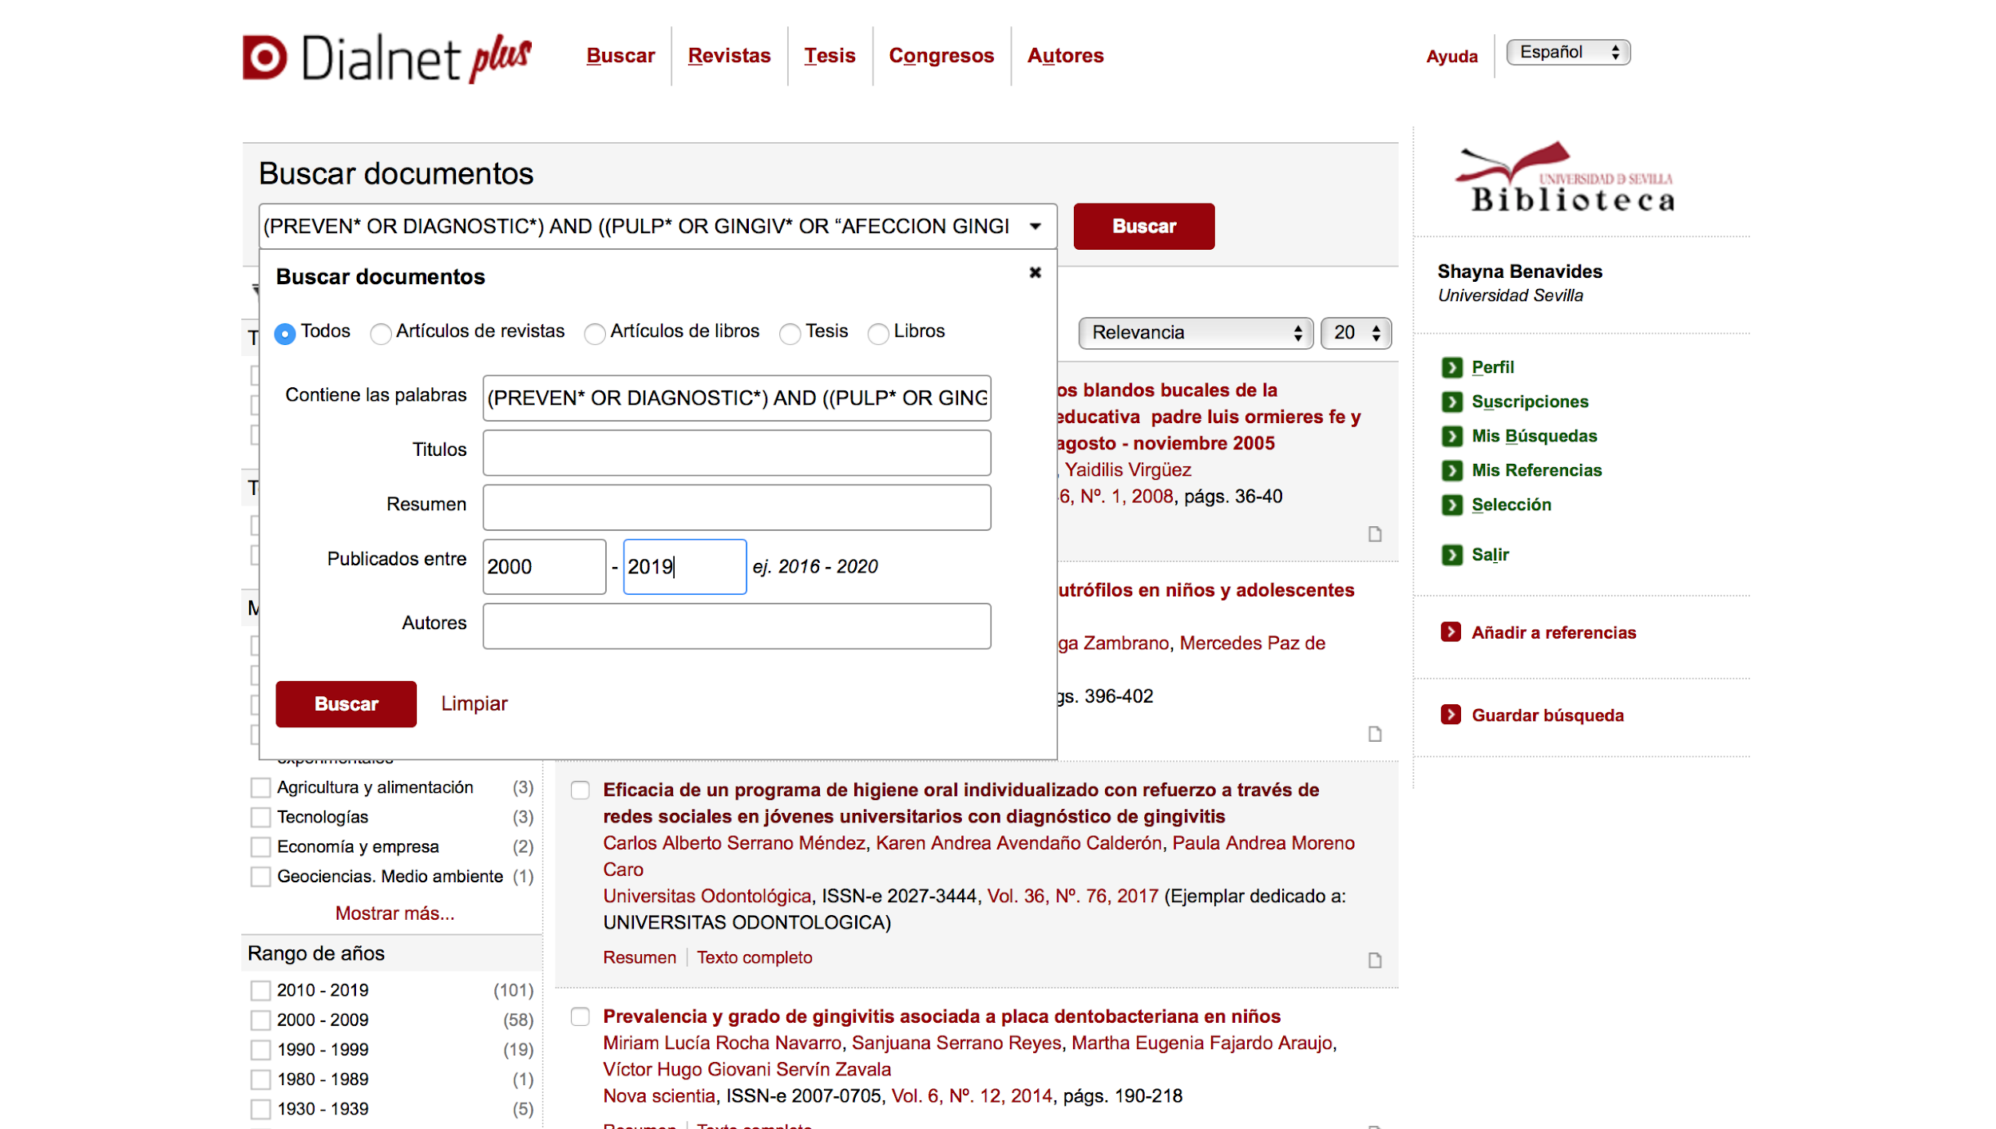
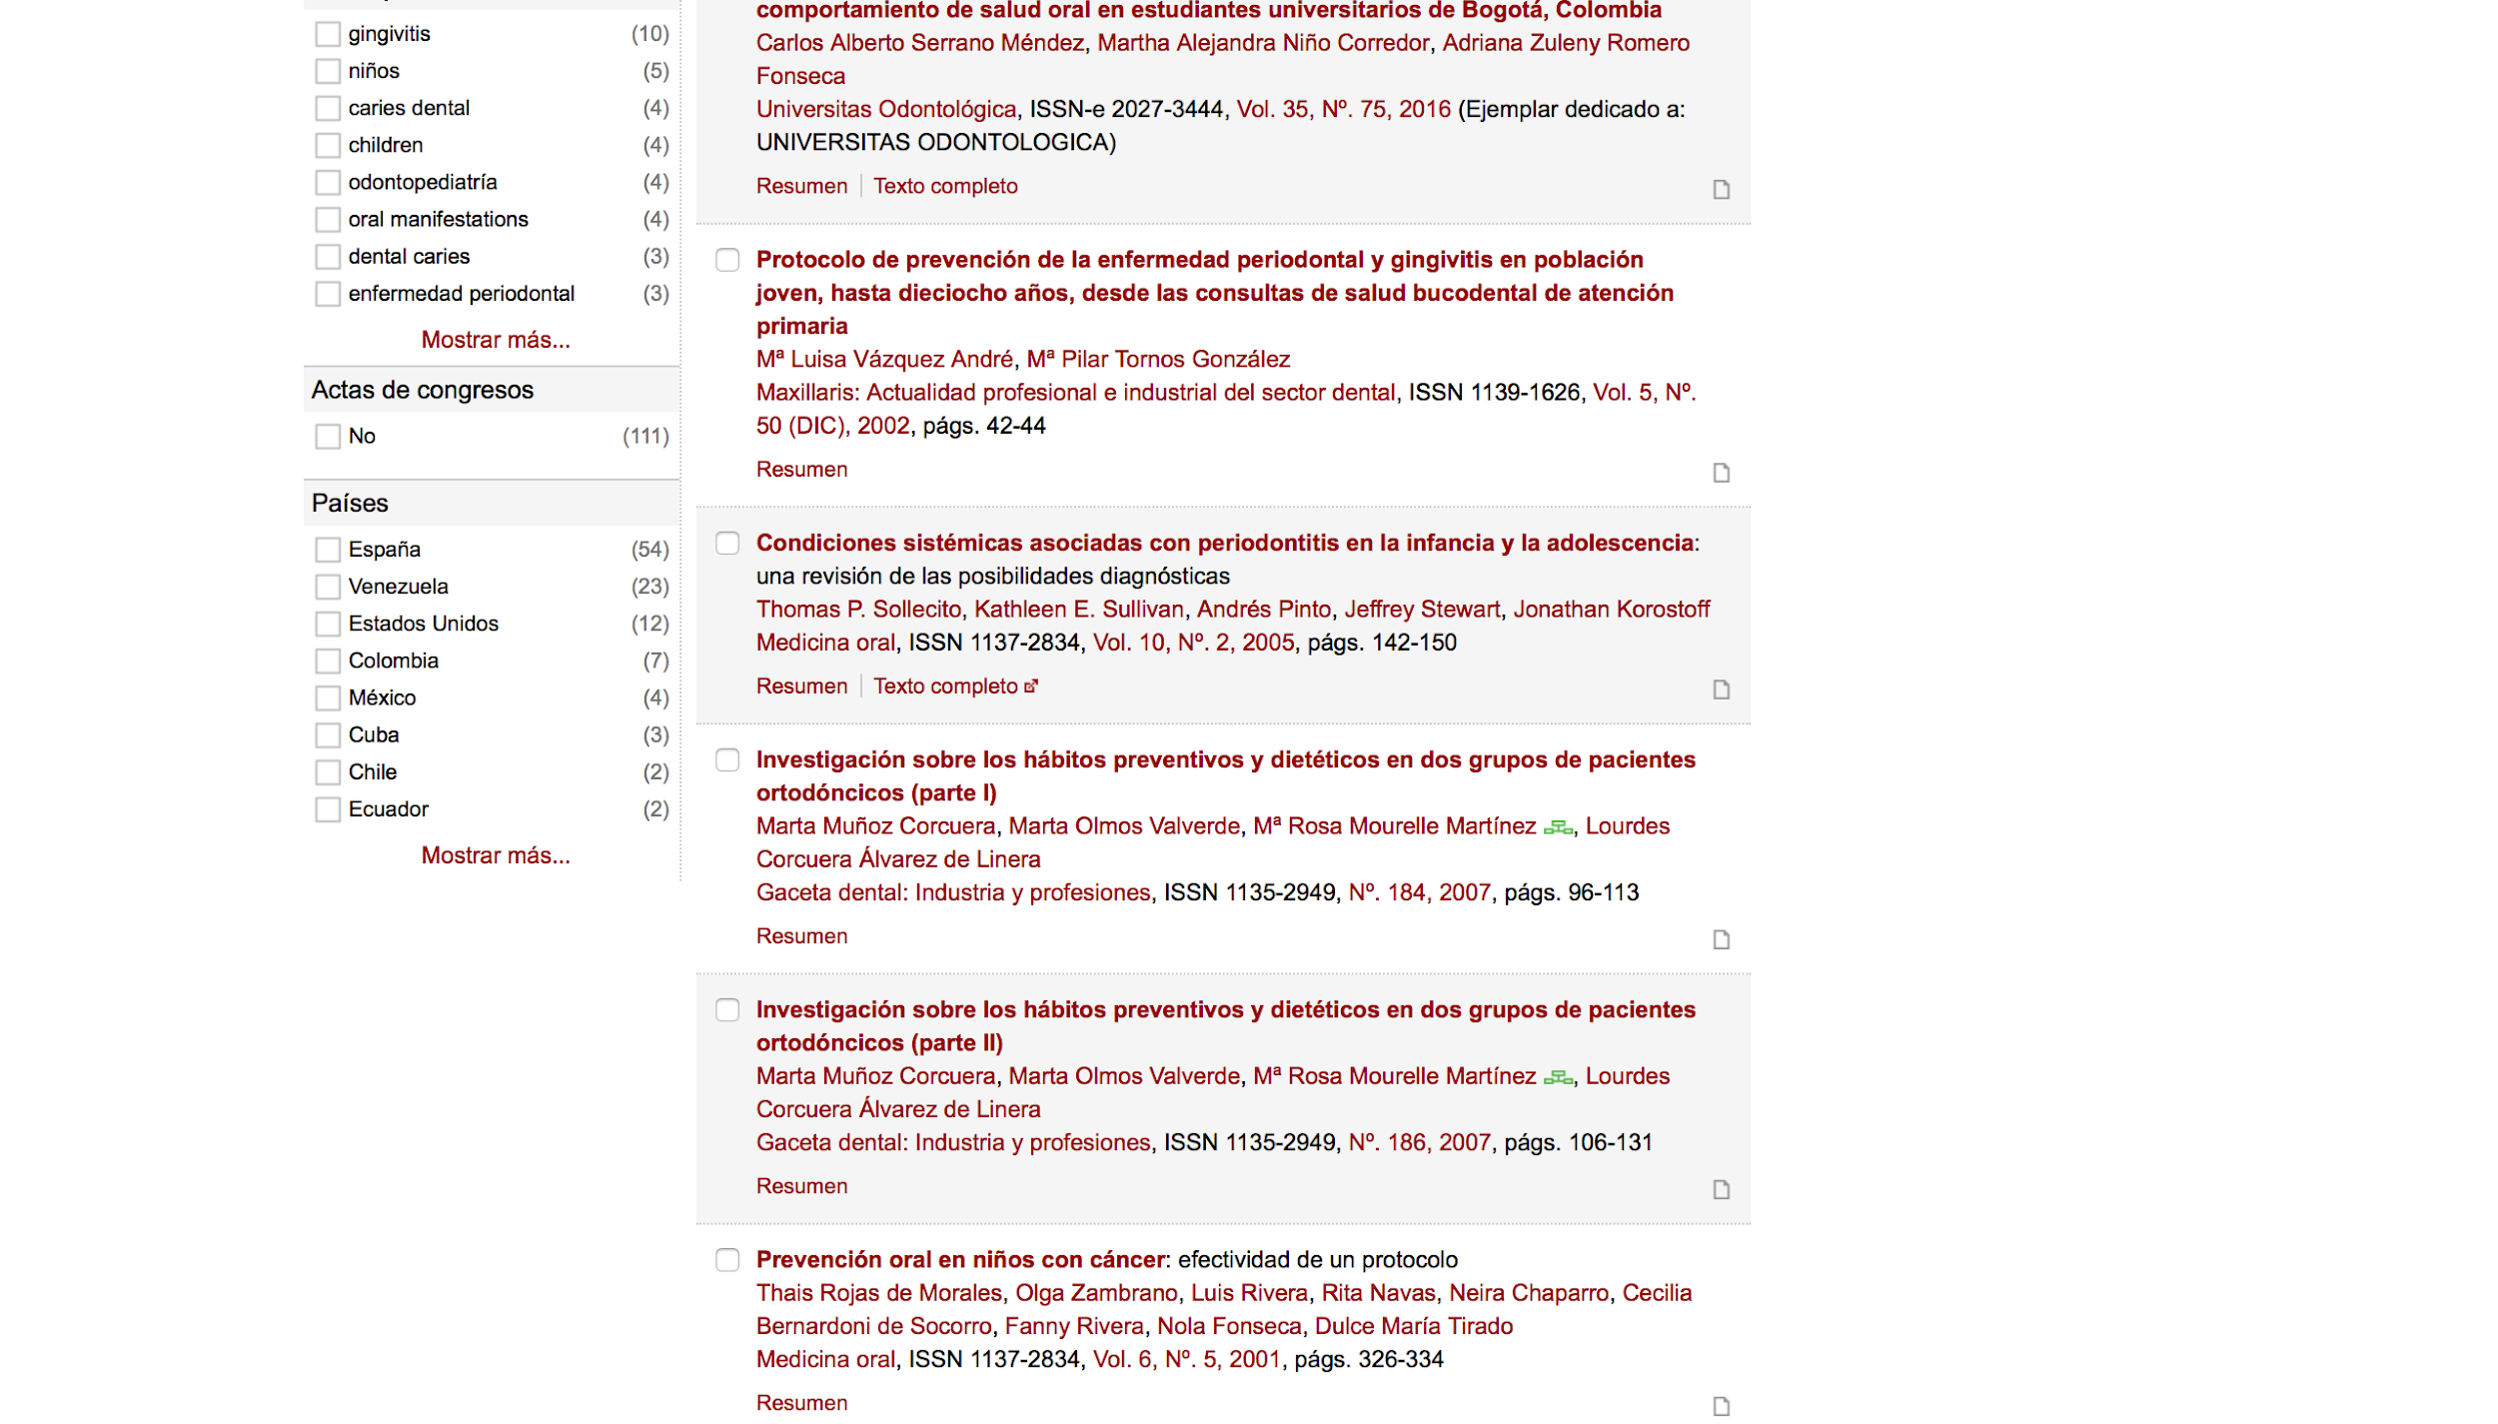
Primer articulo.
elegimos este artículo.

Slide 6
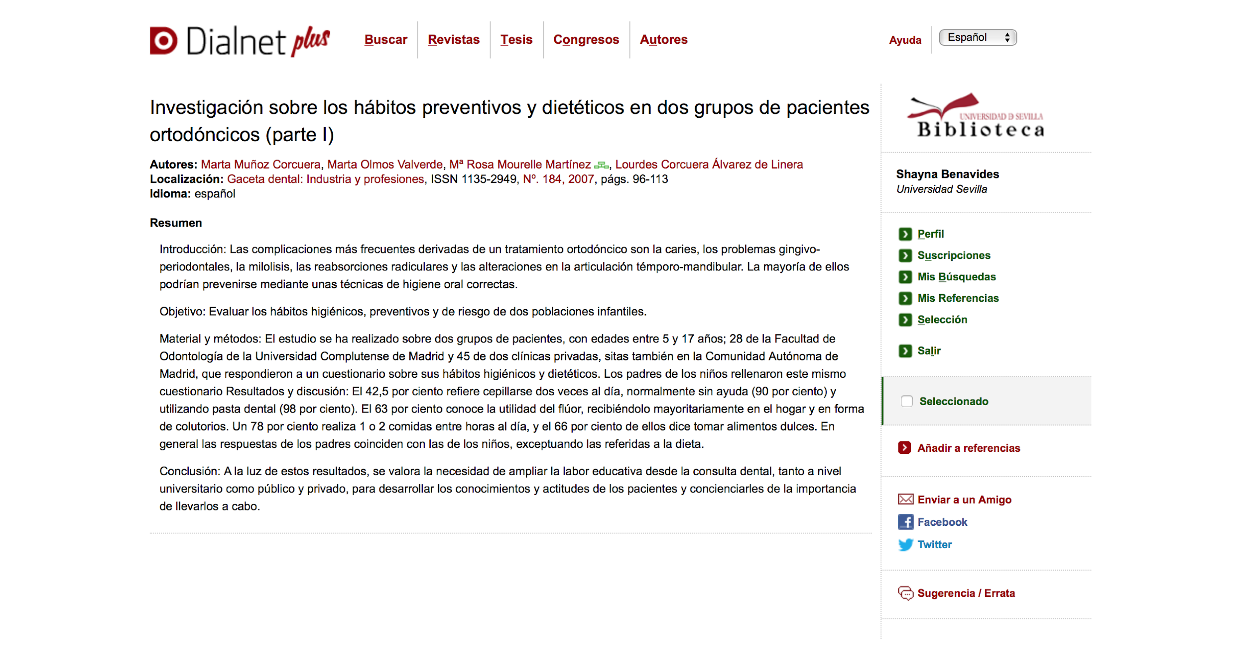
Primer articulo
pinchamos en la localización.

Slide 7
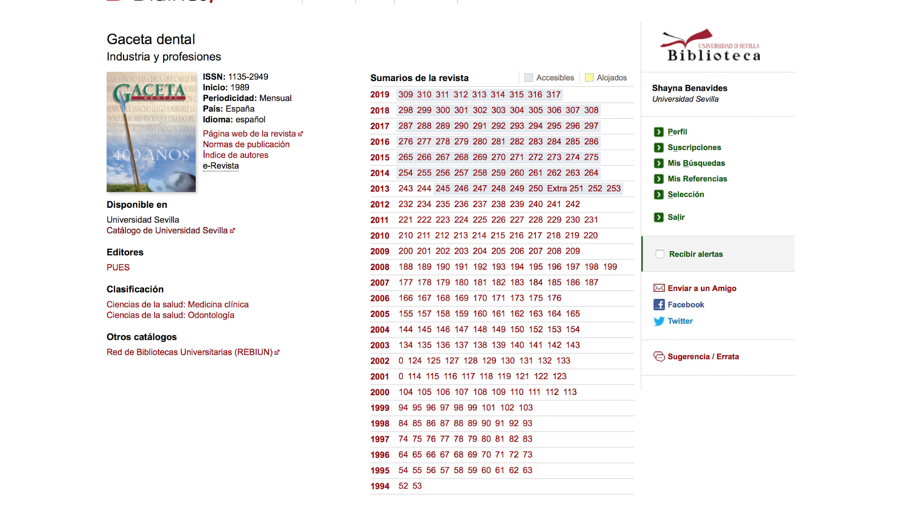
Se encuentra disponible en el catálogo de la us, y a continuación pinchamos en el link.

Slide 8
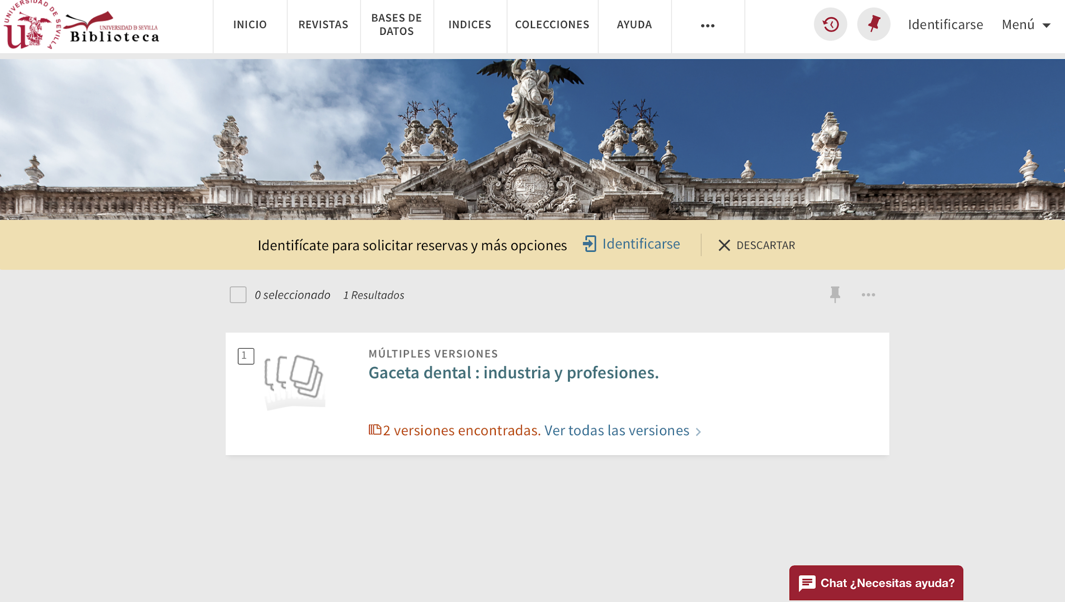
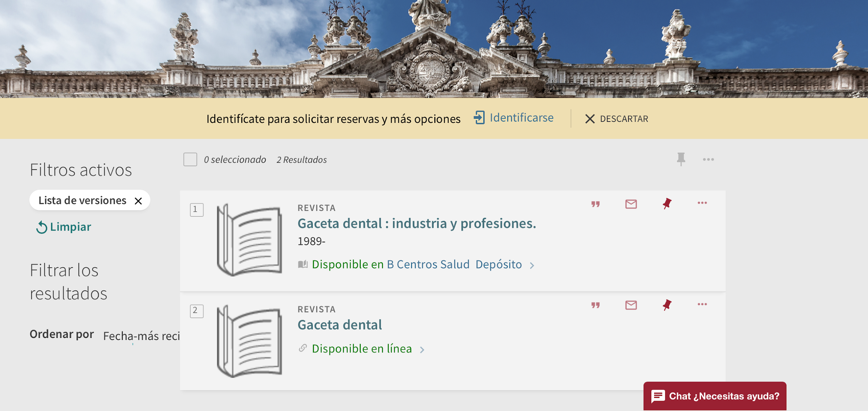
Pinchamos en la primera opción disponible en B Centros Salud Deposito.

Slide 9
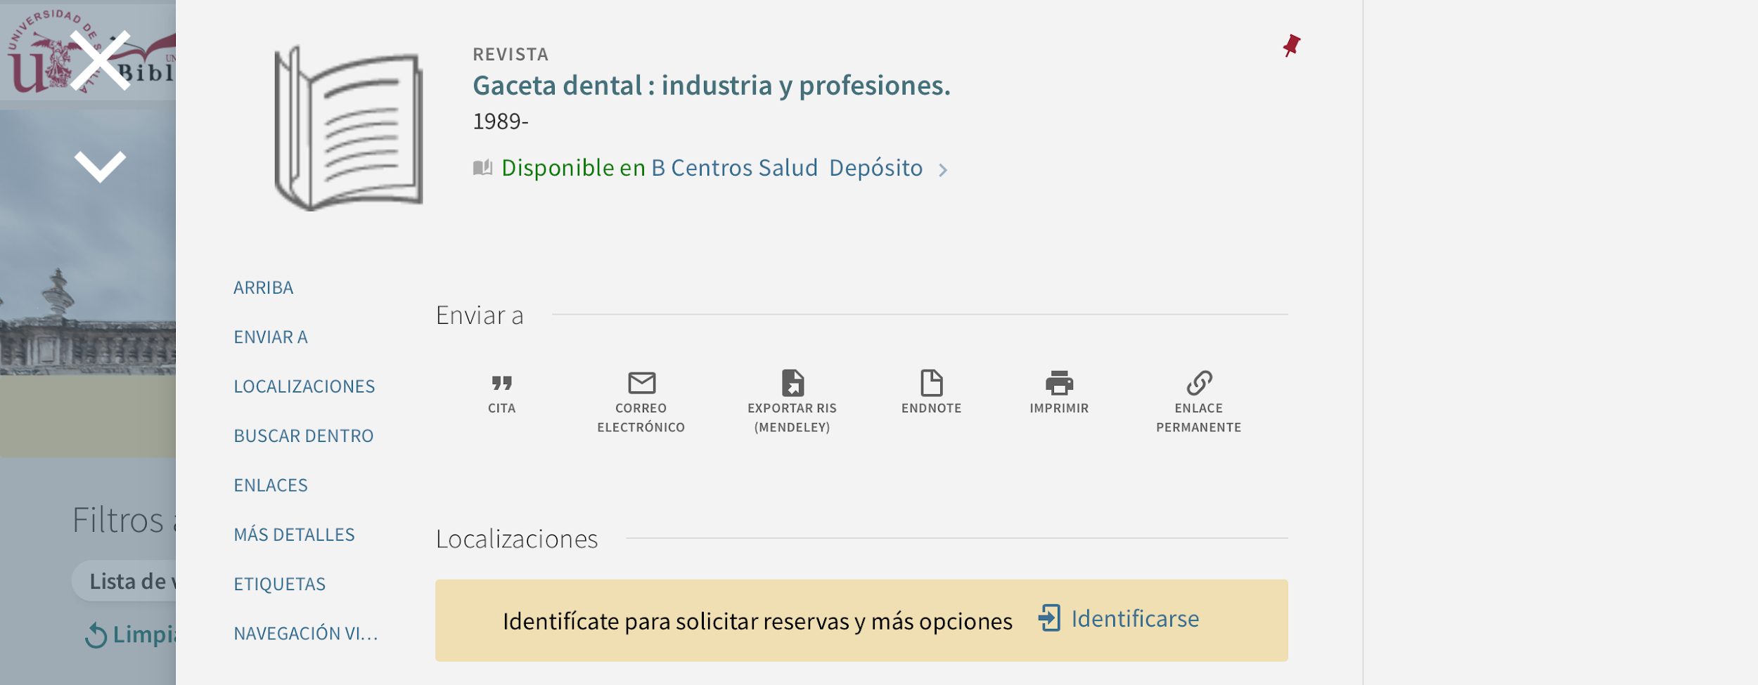
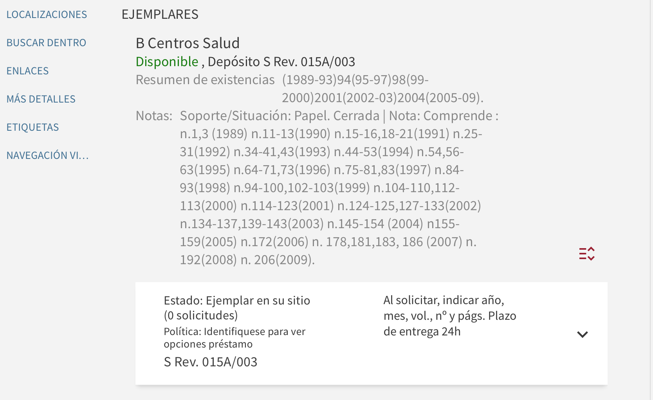
Podemos observar donde solicitar dicho documento.

Slide 10
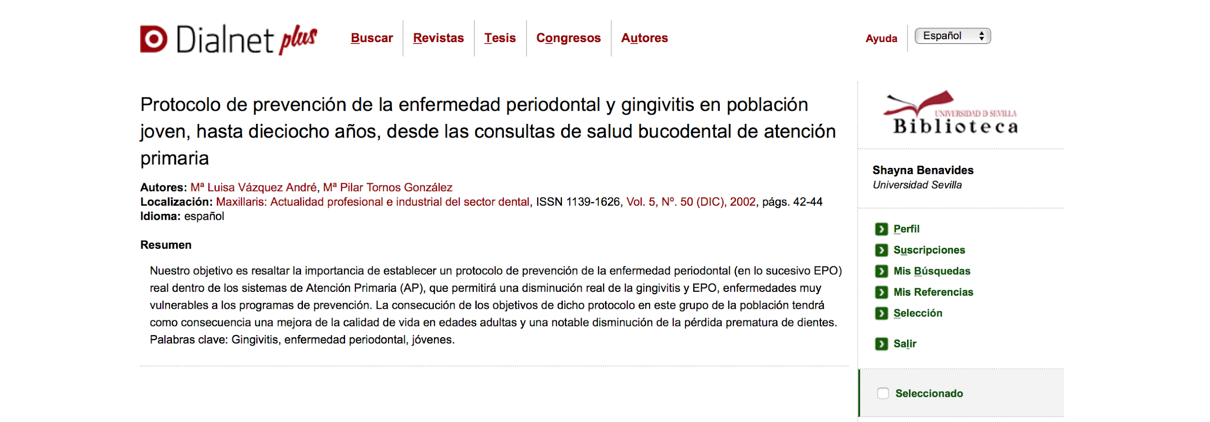
Segundo artículo: seguimos el mismo procedimiento que con el primero.

Slide 11
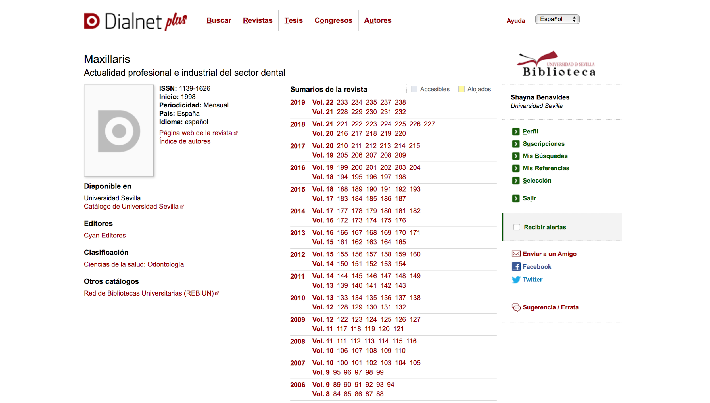

Slide 12
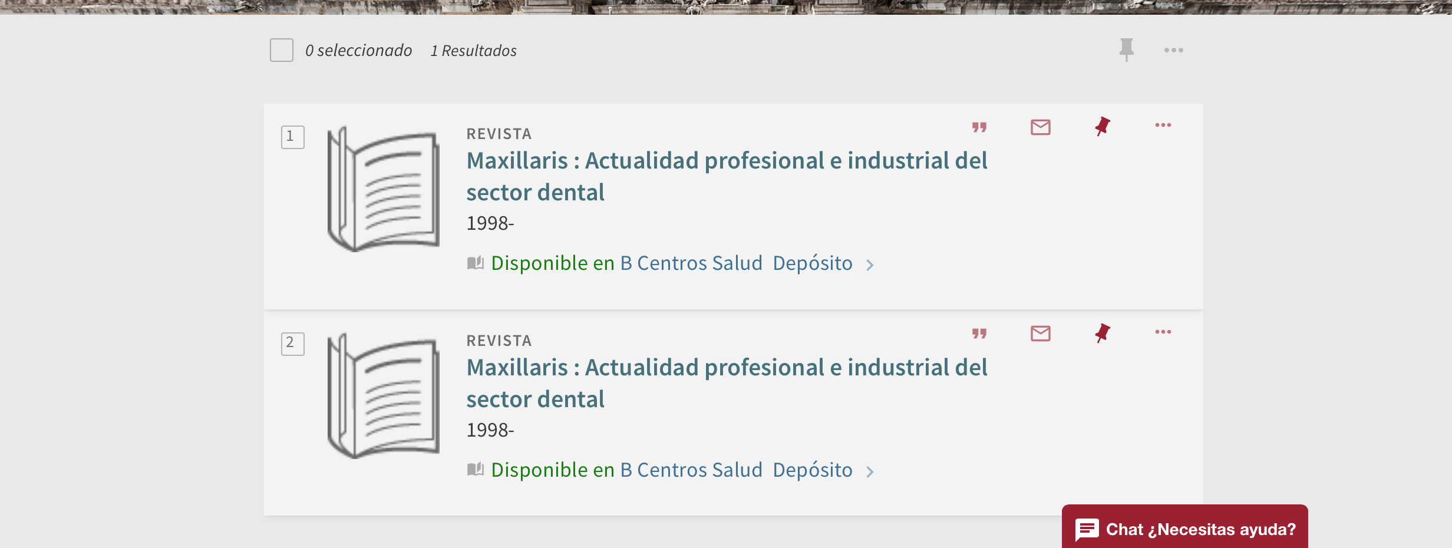

Slide 13
